Slide 1

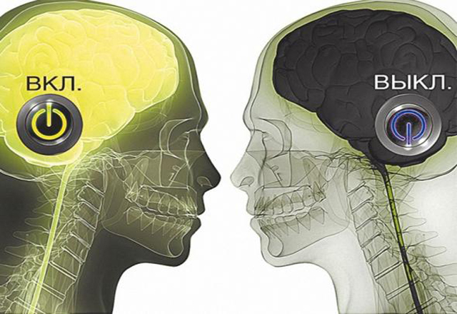
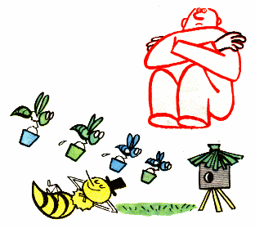
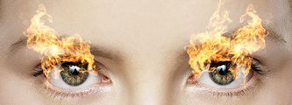

Slide 2
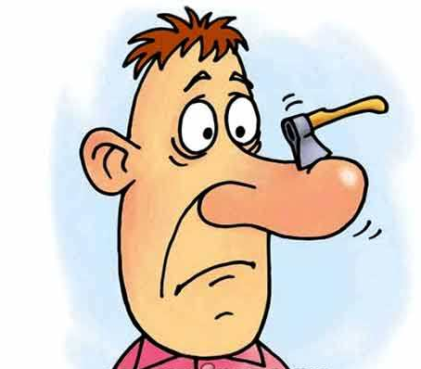
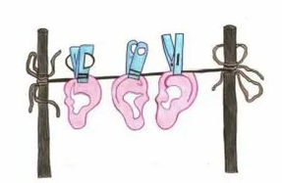

Slide 3
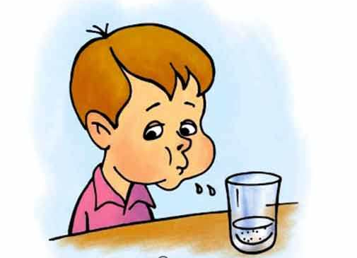
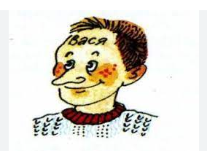

Slide 4
ГЛАЗА
ГОЛОВА
ПОЗА
НОС
УШИ
ЛОБ
РОТ

Slide 5
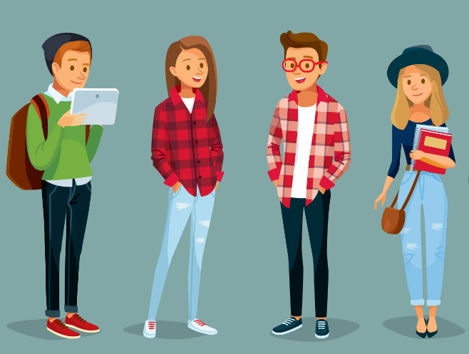
Описание внешности человека

Slide 6
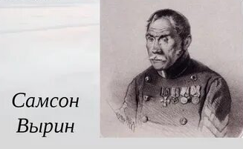
«Но как он постарел! …я смотрел на его седину, на глубокие морщины давно небритого лица, на сгорбленную спину - и не мог надивиться, как три или четыре года могли превратить бодрого мужчину в хилого старика…”
«Станционный смотритель»

Slide 7
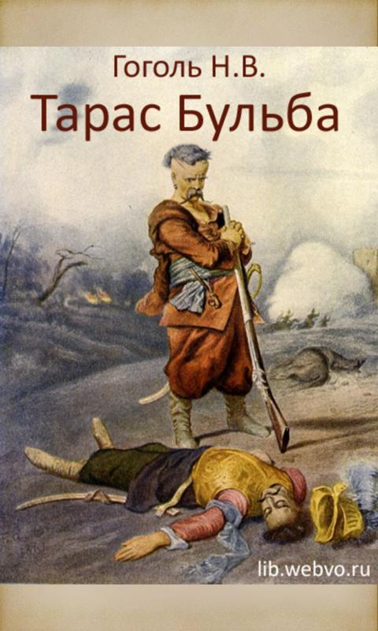
Толстый мужчина средних лет с прямой осанкой, большими усами. Он одет в типичную козацкую одежду: в шаровары, которые были «шире Чёрного моря», папаху с красным верхом.
«Тарас Бульба»

Slide 8
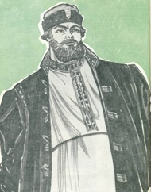
Молодой купец. Статный красивый молодец: «могучие плечи», «соколиные очи» - настоящий русский богатырь.
«Песня про царя Ивана Васильевича, молодого опричника и удалого купца Калашникова»
Купец Калашников

Slide 9
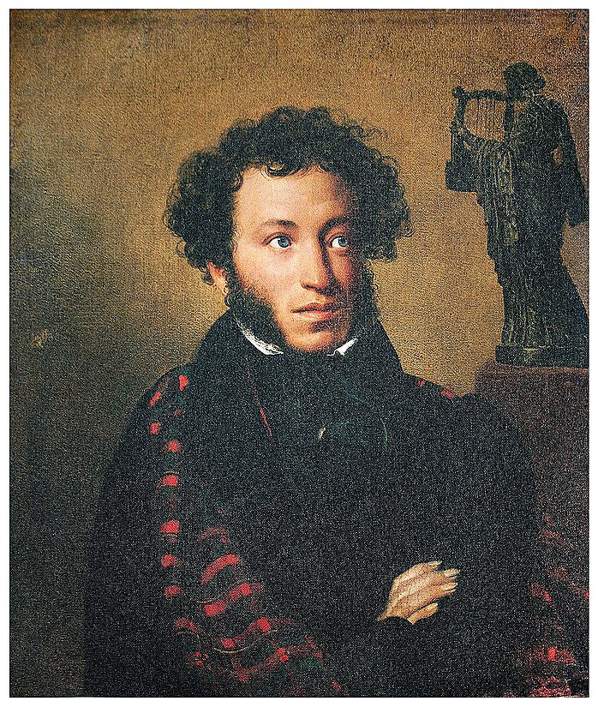
Александр Сергеевич Пушкин
Художник
Орест Адамович
Кипренский

Slide 10
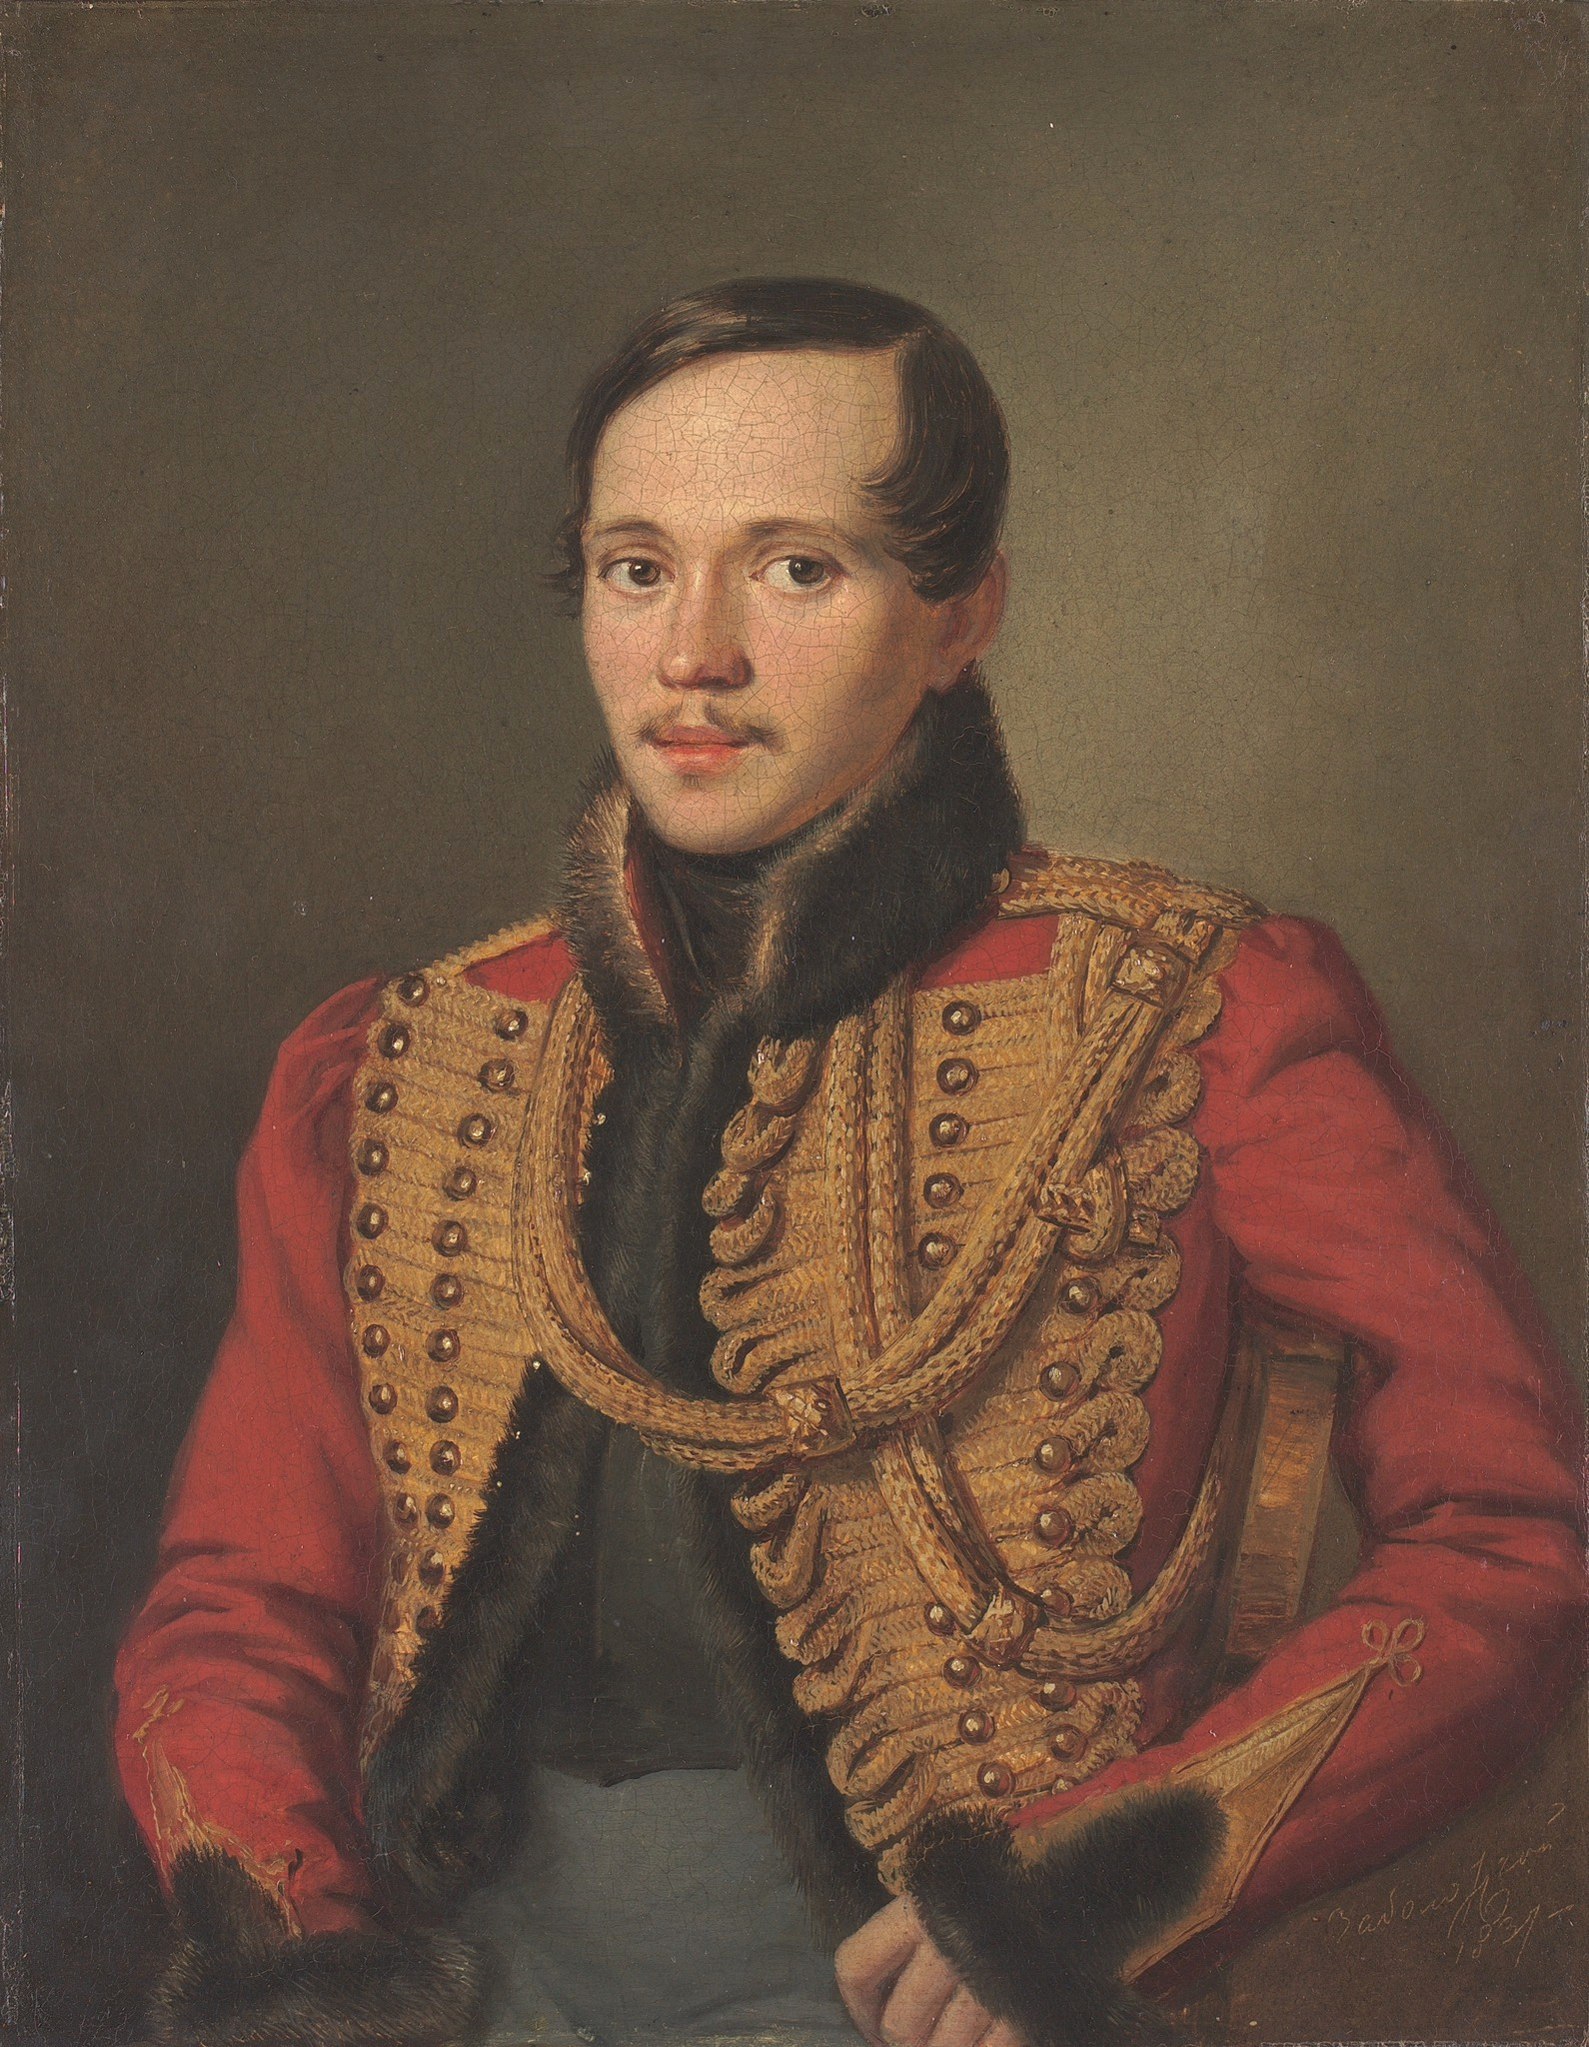
Михаил Юрьевич Лермонтов
Художник
Петр Ефимович
Заболотский

Slide 11
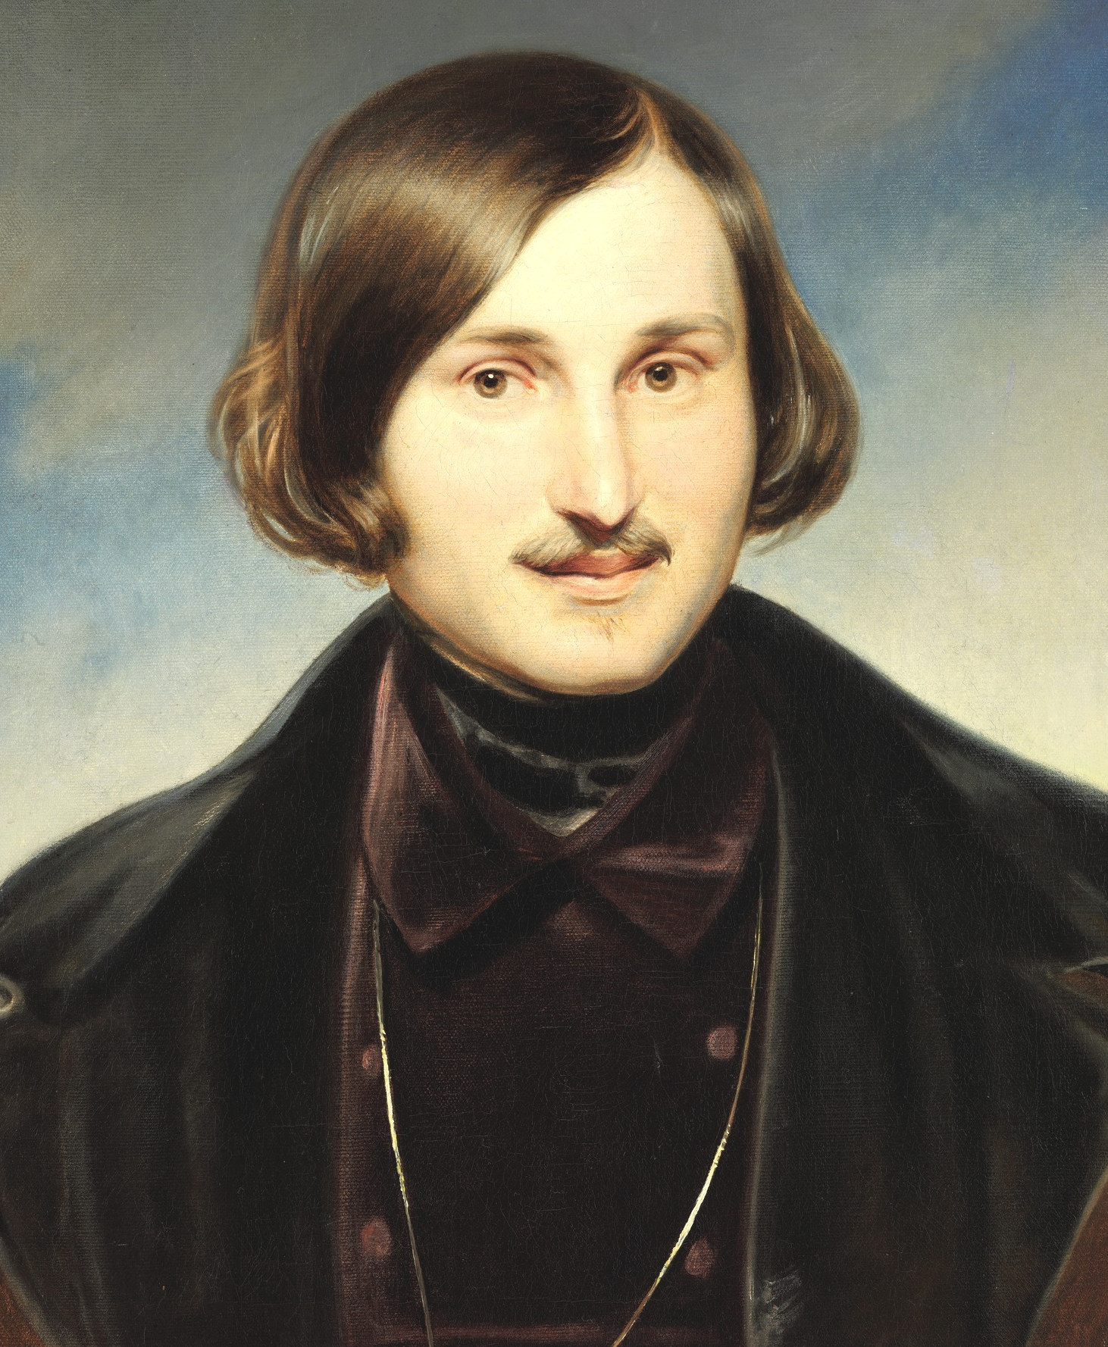
Николай Васильевич Гоголь
Художник
Фёдор Антонович Моллер

Slide 12

